Slide 1




2018년 IP R&D 전략지원사업
리얼감 포스피드백 연구개발
[10주차 회의 / 08.17]

Slide 2
I. 주요특허 분석
1. 실시예의 분석

Slide 3
일정
 | 기간 | 김승주 전문위원, 무한IPC | 리얼감 | 주요 의결사항
1주차 | 6/15~6/21 | 킥오프 (과제 소개, 기술설명 등)
2주차 | 6/22~6/28 | 최초 기업니즈파악, 환경분석 방향 설정 | 자사 기술내용 제공, 환경분석 자료 제공 | 기업니즈, 과제범위 등 협의사항 확정
3주차 | 6/29~7/5 | 환경분석(하드웨어_클러치), 자사특허분석
4주차 | 7/6~7/12 | 환경분석(하드웨어_클러치) , 자사특허분석
5주차 | 7/13~7/19 | 환경분석(소프트웨어_UI/UX) | 주요특허 선별
6주차 | 7/20~7/26 | 착수 전략위
7주차 | 7/27~8/2 | 주요특허 검토(핵심특허, 활용특허 선별)
8주차 | 8/3~8/9 | 핵심특허 정성분석(핵심특허 대응전략수립)
9주차 | 8/10~8/16 | R&D 방향설정
10주차 | 8/17~8/23 | 도출결과물 최종 검토 및 확정 |  | 최종결과물 확정
11주차 | 8/24~8/30 | 최종 전략위 자료 작성 |  | 초안은 발표일 1주일전 PM에게 송부 PM은 초안 검토후 사무소 방문하여 수정협의
12주차 | 8/31~9/6 | 최종 전략위

Slide 4
Collision
VR Object ^{a)}Tool by hand, ^{b)}Navigator control, ^{c)}Vehicle, ^{d)}Shooting device Control Factor ¹⁾Hardness, ²⁾Contact angle, ³⁾Direction, ⁴⁾Strength, ⁵⁾Elastic stiffness, ⁶⁾broken object, ⁷⁾State of object , ⁸⁾State of posture
Event | VR object | Feedback sensing | Main factor | variable |  |  | Prior art | Example
Hitting | a, b | 타격감 | 2, 3, 6 | J | C | K | US6366272(3) – 패들(분석참조) KR0893669(2,3) – 라켓(분석 참조) | Hammer, bat, 알깨기
bumping | b, c | 충격감 | 2, 3, 6 | J | C | K | US6366272(3) – 패들(분석 참조) KR0893669(2,3) – 라켓(분석 참조) | 범프카, 운석충돌
repulsion | a, b, c | 반발력 | 1, 4, 5, 7 | J | C | K | US6366272(5, 7)-패들(분석 참조) KR0893669(7) –라켓(분석 참조) US9370704(PIllar Vision) – 테니스 게임 (공의 스핀에 따라 변화(7)) | Tennis, 물수제비
pushing | a, b | 표면 상태의 탄력 | 5 | J | C | K | US9933851(Disney) – 중공 및 솔리드 형태에 따른 진동변화 JP2017-199372(Miraisens) –모델의 변형과 변형력 | 풍선터트리기
Firing | d | 반동력 | 8 | J | C | K | US20180140945(Immersion) – 총의 반동 | 사격

Slide 5
Passing
VR Object ^{a)}Tool by hand, ^{b)}Navigator control, ^{c)}Vehicle, ^{d)}Shooting device Control Factor ¹⁾Hardness, ²⁾Contact angle, ³⁾Direction, ⁴⁾Strength, ⁵⁾Elastic stiffness, ⁶⁾broken object, ⁷⁾State of object , ⁸⁾State of posture, ⁹⁾Environment Flow(Vel. Dir.), ¹⁰⁾Environment density, ¹¹⁾Boundary effect
Event | VR object | Feedback sensing | Main factor | variable |  |  | Prior art | Example
Extraction | a, b | 저항감 | 9, 10, 11 | J | C | K | US6366272(10, 11) – 패들의 진흙통과(분석 참조) | 낚시
Penetration | b, c | 이질감 | 7, 9, 10 | J | C | K |  | 잠수, 굴절
Impaction | a, b, c | 정지감 | 4, 6, 10 | J | C | K |  | 박힘
Tug | a, b | 해방감 | 3, 10, 11 | J | C | K | US6366272(10, 11) - 자동차, 패들의 진흙통과(분석 참조) | 못빼기

Slide 6
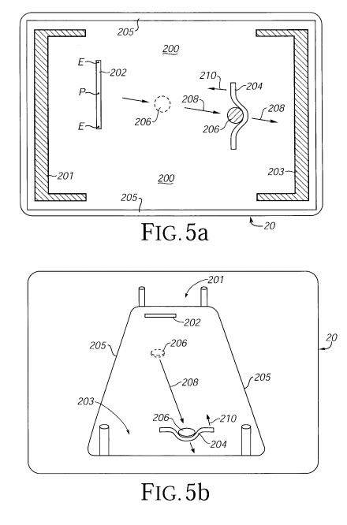
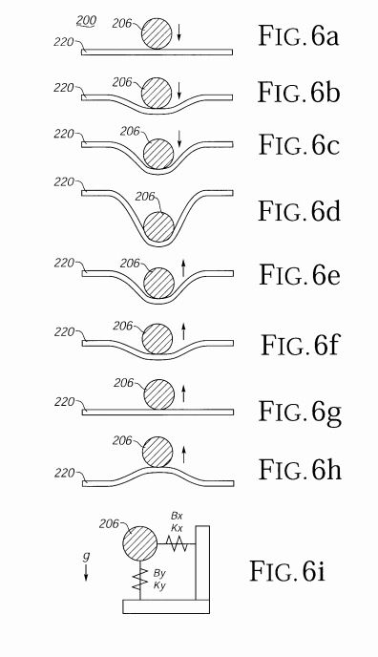
■ US6366272
출원번호 | US09 / 433657 | 출원인 | Immersion Corporation | 기술분류 | -
출원일 | 1995-12-01 | 패밀리 | 384건 | 법적상태 | 권리만료
발명의 명칭 | Providing interactions between simulated objects using force feedback
대표 도면 | 실시예
 | 1) 패들로 볼치기 패들 객체 (220)는 패들 객체 (220)의 움직임이 사용자 객체 (34)의 움직임에 직접 매핑되도록 위치 제어 패러다임에 의해 플레이어에 의해 제어 ← a, b 포스 피드백 주요인자. Hitting, Bumping → 볼의 움직임에 대응하는 방향, 볼을 목표로 향하게 패들을 제어 (3) Repulsion → 패들 물체의 컴플라이언스 또는 강성(5) 볼의 질량, 볼의 속도, 중력의 세기, 중력의 방향, 물체와 물체 사이의 충돌에 대한 감쇠력 공 및 패들 (paddle) 의 시뮬레이팅된 질량 및 컴퓨터 환경의 다른 물리적 측면 및 객체의 상호 작용을 제어하는 ​​다른 파라미터를 포함 볼이 패들과 충돌 할 때 충격 방향에 수직 인 방향으로 마찰력이 제공 마찰력은 볼 및 패들 질량, 마찰 계수(7), 볼 및 패들의 속도 및 기타 원하는 물리적 특성을 사용하여 모델링

Slide 7
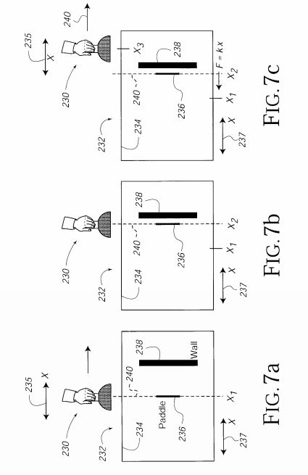
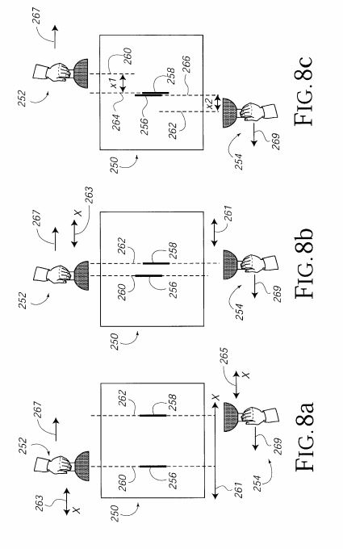
■ US6366272
출원번호 | US09 / 433657 | 출원인 | Immersion Corporation | 기술분류 | -
출원일 | 1995-12-01 | 패밀리 | 384건 | 법적상태 | 권리만료
발명의 명칭 | Providing interactions between simulated objects using force feedback
대표 도면 | 실시예
 | 2) 장애물(도7) 경기 필드 는 경기 필드 경계 방해물을 포함하며, 이들 모두 장애물의 방향으로 패들의 움직임을 완전히 방해하도록 의도 복원력 (F)는 사용자의 움직임에 대항하여 반대 방향으로 적용 복원력 (F)는 벽면을 "통해"또는 "관통"된 거리에 비례하여 크기가 증가하는 복원 스프링 력(k)으로서 구현 → F = kx (k는 상수이고 x는 시뮬레이션 / 시각적 매핑과 실제 매핑 간의 편차) F = kx + bv, F = kx + bv + ma (b=감쇠상수, m= 패들의 모의질량) 원하는 경우 장애물을 유한 질량으로 모델링 사용자는 패들의 모의 질량에 의해 결정되는 바와 같이 인터페이스 장치의 물리적 대상에 충분한 힘을 제공하면 패들로 장애물을 "밀 수 있음" 복원력은 관성력, 시뮬레이트 된 중력, 시뮬레이트 된 물체와 플레이 필드의 시뮬레이션 된 마찰, 시뮬레이트 된 텍스처 및 / 또는 플레이 필드의 높이 변화와 같은 복원력의 마찰 성분에 영향 3) 패들 충돌 장애물의 기본 모델과 유사 충돌 후에 결합 된 패들이 제공되는 위치에 영향을 미치도록 상이한 "중량"을 제공

Slide 8
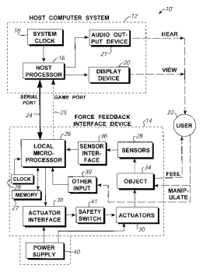
■ US6366272
출원번호 | US09 / 433657 | 출원인 | Immersion Corporation | 기술분류 | -
출원일 | 1995-12-01 | 패밀리 | 384건 | 법적상태 | 권리만료
발명의 명칭 | Providing interactions between simulated objects using force feedback
대표 도면 | 실시예
 | 경주용 자동차의 제어(b, c) 경주용 자동차가 벽으로 움직이고 있는 지에 따라 충돌 강제가 발생 물체의 현재 위치, 속도 및 / 또는 가속도에 기초하여 물체에 힘이 가해 져야 할 때 호스트 컴퓨터에 알림 Extraction, Tug → 물과 같은 가상 재료(7)를 통과 할 때 물체가 겪는 저항의 정도를 나타내는 감쇠 상수가 먼저 선택 될 수 있는데, 큰 숫자는 더 큰 저항을 나타냄 물은 오일이나 시럽보다 감쇠 상수가 낮음이 개시(10). 사용자가 비디오 게임에서 진흙의 가상 수영장(7) 내에서 가상 경주용 자동차를 움직이는 경우, 경주 용 차가 진흙 내에서 움직이는 한, 감쇠 유형의 힘이 사용자 객체에 가해짐 경주 용 차가 진흙 웅덩이 밖으로 나갈 때 새로운 유형의 힘 (즉,이 경우 감쇠력 제거)이 제공(11) Extraction, Tug → 패들은 시뮬레이션 된 두꺼운 진흙을 통해 움직일 수 있음. 힘 피드백 인터페이스 장치를 통해, 사용자는 점성 솔루션을 통한 이동과 관련된 변화하는 힘을 인지(10, 11)

Slide 9
■ KR0893669
출원번호 | KR20070078338 | 출원인 | 강원대학교산학협력단 | 기술분류 | -
출원일 | 2007.08.05 | 패밀리 | - | 법적상태 | 권리있음
발명의 명칭 | 가상현실 기반의 햅틱 시스템
대표 도면 | 해결과제 (목적 및 효과)
 | 사용자에게 가상공간 상의 물체를 치거나 맞출 때 손잡이를 통해 물리적 반작용에 의하거나 기 프로그램된 충격을 느낄 수 있게 해주고 사용자의 반응에 따라 가상물체가 일정한 규칙에 따라 튕겨나가거나 터지는 등의 특정 운동이나 게임 시나리오에 따른 물리적 시뮬레이션을 제공
 | 구성요소
 | 햅틱 기구부 : 회전 관절로 연결된 2개의 로봇암 중 일단부는 고정점을 기준으로 수평 축과 수직 축으로 회전 가능하고, 타단부는 손잡이와 연결되며, 손잡이의 운동에 의해 변경된 로봇암의 3차원 회전 각도를 감지하여 출력하며, 제어 신호에 따라 모터를 구동하여 로봇암의 수평 축과 수직 축 회전 동력을 인가함으로써 손잡이까지 힘을 전달 제어 장치부 : 햅틱 기구부로부터 로봇암의 3차원 회전 각도를 입력받아 손잡이의 위치를 산출하고, 손잡이에 대응되는 물체 및 하나 이상의 가상물체가 포함된 가상공간 입체영상 정보를 생성하여 출력하고, 가상물체와 손잡이에 대응되는 물체 간의 충돌 여부를 체크하여 충돌시 제어 신호를 출력하여 모터를 구동 입체영상 표시 장치부 : 제어 장치부로부터 가상공간 입체영상 정보를 입력받아 입체영상을 표시 특징부 : 햅틱 기구부 테이블과, 테이블 상단에 고정된 수직 축을 중심으로 회전 가능한 밑판과, 밑판의 수직 축 회전 각도를 감지하는 제 1 인코더와, 밑판에 고정된 수평 축을 중심으로 회전 가능한 2개의 회전 디스크와, 회전 디스크 중 하나의 수평 축 회전 각도를 감지하는 제 2 인코더와, 회전 디스크 중 다른 하나의 수평 축 회전 각도를 감지하는 제 3 인코더와, 회전 디스크 중 하나에 고정되어 회전 디스크의 회전 각도에 따라 움직이는 제 1 로봇암과, 제 1 로봇암의 말단에 일방향 회전 관절로 연결된 제 2 로봇암과, 제 2 로봇암과 일방향 회전 관절로 연결되며 회전 디스크 중 다른 하나에 연결되어 회전 디스크의 회전 각도에 따라 제 1 로봇암에 평행하게 움직임으로써 제 1 로봇암과 제 2 로봇암의 각도를 조절하는 보조 로봇암과, 제 2 로봇암에 3 자유도 회전 관절로 연결된 손잡이를 포함하여 구성

Slide 10
■ KR0893669
출원번호 | KR20070078338 | 출원인 | 강원대학교산학협력단 | 기술분류 | -
출원일 | 2007.08.05 | 패밀리 | - | 법적상태 | 권리있음
발명의 명칭 | 가상현실 기반의 햅틱 시스템
대표 도면 | 해결과제 (목적 및 효과)
 | 사용자에게 가상공간 상의 물체를 치거나 맞출 때 손잡이를 통해 물리적 반작용에 의하거나 기 프로그램된 충격을 느낄 수 있게 해주고 사용자의 반응에 따라 가상물체가 일정한 규칙에 따라 튕겨나가거나 터지는 등의 특정 운동이나 게임 시나리오에 따른 물리적 시뮬레이션을 제공
 | 독립항
 | 2. 회전 관절로 연결된 2개의 로봇암 중 일단부는 고정점을 기준으로 수평 축과 수직 축으로 회전 가능하고, 타단 부는 손잡이와 연결되며, 상기 손잡이의 운동에 의해 변경된 상기 로봇암의 3차원 회전 각도를 감지하여 출력하 며, 제어 신호에 따라 모터를 구동하여 상기 로봇암의 수평 축과 수직 축 회전 동력을 인가함으로써 상기 손잡 이까지 힘을 전달하는 햅틱 기구부와, 상기 햅틱 기구부로부터 상기 로봇암의 3차원 회전 각도를 입력받아 상기 손잡이의 위치를 산출하고, 상기 손잡이에 대응되는 물체 및 하나 이상의 가상물체가 포함된 가상공간 입체영상 정보를 생성하여 출력하고, 상기 가상물체와 상기 손잡이에 대응되는 물체 간의 충돌 여부를 체크하여 충돌시 제어 신호를 출력하여 상기 모터를 구동하는 제어 장치부와, 상기 제어 장치부로부터 가상공간 입체영상 정보를 입력받아 입체영상을 표시하는 입체영상 표시 장치부를 포함하여 구성되는 햅틱 시스템으로, 상기 햅틱 기구부는, 테이블과, 상기 테이블 상단에 고정된 수직 축을 중심으로 회전 가능한 밑판과, 상기 밑판 의 수직 축 회전 각도를 감지하는 제 1 인코더와, 상기 밑판에 고정된 수평 축을 중심으로 회전 가능한 2개의 회전 디스크와, 상기 회전 디스크 중 하나의 수평 축 회전 각도를 감지하는 제 2 인코더와, 상기 회전 디스크 중 다른 하나의 수평 축 회전 각도를 감지하는 제 3 인코더와, 상기 회전 디스크 중 하나에 고정되어 상기 회전 디스크의 회전 각도에 따라 움직이는 제 1 로봇암과, 상기 제 1 로봇암의 말단에 일방향 회전 관절로 연결된 제 2 로봇암과, 상기 제 2 로봇암과 일방향 회전 관절로 연결되며 상기 회전 디스크 중 다른 하나에 연결되어 상기 회전 디스크의 회전 각도에 따라 상기 제 1 로봇암에 평행하게 움직임으로써 상기 제 1 로봇암과 상기 제 2 로 봇암의 각도를 조절하는 보조 로봇암과, 상기 제 2 로봇암에 3 자유도 회전 관절로 연결된 손잡이를 포함하여 구성되는 것을 특징으로 하는 햅틱 시스템

Slide 11
■ KR0893669
대표 도면 | 실시예
 | 1) 라켓 손잡이 형태의 입력 수단을 이용하여 가상공간 내에 보이는 가상물체에 직접 물리적인 터치를 가할 수 있으며, 더 나아가 가상물체와의 부딪힘으로 인한 충격을 생성하여 사용자가 쥐고 있는 손잡이까지 전달 주요인자 Hitting, Bumping →가상물체의 질량, 질량의 분포(7), 운동방향(3), 속도 등이 설정되어 있으며, 손잡이와 가상물체의 충돌 시 손잡이에 어느 정도의 충격이 가해질 것인가는 미리 정보가 설정되어 있거나 물리 규칙에 따라 계산 제 2 로봇암과 손잡이 사이의 연결부에도 3개의 모터를 설치하여 제 2 로봇암과 손잡이 사이에 회전 토크를 가함으로써 손잡이에 가상물체가 부딪히는 힘과 각도(2)를 보다 정밀하게 느끼도록 제어 2) 두더지 잡기 가상현실 시뮬레이션 프로그램으로 두더지 게임이 입력되어 있고, 사용자의 입력에 의해 초기화면이 디스플레이 두더지 게임에서는 두더지가 랜덤한 순서로 나오며, 앞으로 튀어나온 두더지를 망치로 가격하는 게임 가격할 때 때리는 느낌을 힘으로 느낌

Slide 12
Contact
VR Object ^{a)}Tool by hand, ^{b)}Navigator control, ^{c)}Vehicle, ^{d)}Shooting device Control Factor ¹⁾Hardness, ²⁾Contact angle, ³⁾Direction, ⁴⁾Strength, ⁵⁾Elastic stiffness, ⁶⁾broken object, ⁷⁾State of object , ⁸⁾State of posture, ⁹⁾Environment Flow(Vel. Dir.), ¹⁰⁾Environment density, ¹¹⁾Boundary effect ¹²⁾Friction efficiency, ¹³⁾Lubrication, ¹⁴⁾Embossing, ¹⁵⁾shape of surface
Event | VR object | Feedback sensing | Main factor | variable |  |  | Prior art | Example
Touching | a | 표면질감 | 12, 13, 14 | J | C | K | KR1793940(12, 13) – 질감 퍼즐(분석 참조) US6366272(12, 13) – 자동차의 진흙통과(분석 참조) | 쓰다듬기
Writing | a, c | 필기감 | 12, 14, 15 | J | C | K | KR1725438(12), (14), (15) – 필기감 팬(분석 참조) | 필기, 용접
Painting | a, c | 눅눅감 | 13, 15 | J | C | K |  | 페인팅, 버터/잼 바르기
Pressing | a, b | 필압감 | 2, 5, 11, 12, 13 | J | C | K | KR1793940(5),(12),(13) - 질감 퍼즐(분석 참조) JP2016-200919 – 물체의 경도에 따라 누르는 느낌 변화(1) (분석참조) US8884870(4) – 펜누르기(분석 참조) | 풍선누르기, 얼음판 걷기
Sliding | b, c | 경쾌함 | 12, 13, 14, 15 | J | C | K |  | 썰매

Slide 13
■ KR1793940
출원번호 | KR20150136488 | 출원인 | 인천대학교 산학협력단 | 기술분류 | -
출원일 | 2015.09.25 | 패밀리 | - | 법적상태 | 권리있음
발명의 명칭 | 햅틱 가상현실 게이밍 시스템을 이용하여 햅틱 퍼즐, 형태 퍼즐 및 위치 퍼즐을 제공하는 방법
대표 도면 | 해결과제 (목적 및 효과)
 | 촉각 질감(tactile texture) 및 3D 형태를 인지하는 능력을 개선하도록 장애인뿐만 아니라 노인 및 어린이를 돕기 위해 사용될 수 있는 햅틱 VR 게이밍 시스템이 제공
 | 구성요소
 | 햅틱 가상 현실 게이밍 (Haptic Virtual Reality Gaming) 시스템을 이용하여 햅틱 퍼즐 (Haptic Puzzle) 을 제 공하는 방법 표시부에 질의 객체 및 복수의 예시 객체에 대응하는 아이콘을 표시 햅틱 장치를 이용하여 질의 객체 및 복수의 예시 객체들 각각에 대한 촉각 감각을 사용자에게 제공 입력부를 이용하여 사용자로부터 복수의 예시 객체 중 질의 객체와 동일한 질감의 예시 객체에 대한 선택을 수신 선택된 예시 객체와 질의 객체가 동일한 질감을 가지는지 여부를 결정 특징부 질감은 강성, 감쇠, 정지 마찰 및 운동 마찰 중 적어도 하나 이상의 햅틱 특성을 기반으로 구현 이들 특성들은 용수철력(spring force), 감쇠력(damping force), 및 마찰력(friction force)과 관계 - (식 중, F: 힘, K: 강성, B: 점도, x: 변위, x`: 이동 속도)

Slide 14
■ KR1793940
출원번호 | KR20150136488 | 출원인 | 인천대학교 산학협력단 | 기술분류 | -
출원일 | 2015.09.25 | 패밀리 | - | 법적상태 | 권리있음
발명의 명칭 | 햅틱 가상현실 게이밍 시스템을 이용하여 햅틱 퍼즐, 형태 퍼즐 및 위치 퍼즐을 제공하는 방법
대표 도면 | 해결과제 (목적 및 효과)
 | 촉각 질감(tactile texture) 및 3D 형태를 인지하는 능력을 개선하도록 장애인뿐만 아니라 노인 및 어린이를 돕기 위해 사용될 수 있는 햅틱 VR 게이밍 시스템이 제공
 | 독립항
 | 표시부, 햅틱 장치, 입력부, 및 변환부를 포함하는 햅틱 가상 현실 게이밍 (Haptic Virtual Reality Gaming) 시스템을 이용하여 햅틱 퍼즐 (Haptic Puzzle)을 제공하는 방법으로서, 상기 변환부가, 상기 표시부에 질의 객체 및 복수의 예시 객체에 대응하는 아이콘을 표시하는 단계; 상기 변환부가, 상기 햅틱 장치를 이용하여 상기 질의 객체 및 복수의 예시 객체들 각각에 대한 촉각 감각을 사 용자에게 제공하는 단계; 상기 변환부가, 상기 입력부를 이용하여 상기 사용자로부터 상기 복수의 예시 객체 중 상기 질의 객체와 동일한 질감의 예시 객체에 대한 선택을 수신하는 단계; 및 상기 변환부가, 상기 선택된 예시 객체와 상기 질의 객체가 동일한 질감을 가지는지 여부를 결정하는 단계를 포 함하고, 상기 질의 객체 및 복수의 예시 객체들 각각에 대한 질감은 강성, 감쇠, 정지 마찰 및 운동 마찰 중 적어도 하 나 이상의 햅틱 특성을 기반으로 구현되며, 상기 질의 객체 및 복수의 예시 객체들은 고기, 나무, 돌, 유리, 가죽, 뼈, 모래, 젤리 및 오렌지 중 어느 하나 에 대응하고, 고기, 나무, 돌, 유리, 가죽, 뼈, 모래, 젤리 및 오렌지의 강성, 감쇠, 정지 마찰 및 운동 마찰에 대한 햅틱 특 성은 하기의 표에 따라 결정되며, 상기 변환부가, 상기 햅틱 장치를 이용하여 상기 질의 객체 및 복수의 예시 객체들 각각에 대한 촉각 감각을 사 용자에게 제공하는 단계는, 상기 표에 기재된 상기 질의 객체 및 복수의 예시 객체들 각각에 대한 강성, 감쇠, 정지 마찰 및 운동 마찰의 4 가지 햅틱 특성의 값을 결합하여 상기 햅틱 장치에 제공함으로써 수행되고, 상기 강성은 상기 객체의 강도를 정의하며, 상기 감쇠는 상기 객체의 점도를 정의하고, 상기 정지 마찰 및 운동 마찰은 상기 객체의 질감을 정의하는, 햅틱 가상 현실 게이밍 시스템을 이용하여 햅틱 퍼즐을 제공하는 방법.

Slide 15
■ KR1793940
대표 도면 | 실시예
 | 타겟 질감의 동일한 촉각 감각을 매칭하기 위한 "햅틱 퍼즐(Haptic Puzzle") 타겟 질감 및 우측에 나타난 9 개의 모든 나타난 질감들을 햅틱 장치를 이용하여 느낌 이후, 사용자는 이어서 9 개의 선택들 (고기, 나무, 돌, 유리, 가죽, 뼈, 모래, 젤리, 및 오렌지) 중에서 타겟 질감과 동일한 질감을 선택 강성(5), 감쇠(13), 정지마찰 및 운동 마찰(12)을 결합하여 패턴의 질감을 생성 이들 특성들은 용수철력(spring force), 감쇠력(damping force), 및 마찰력(friction force)과 관계 - (식 중, F: 힘, K: 강성, B: 점도(13), x: 변위, x`: 이동 속도) · 타겟 3D 오브젝트의 형태를 매칭하기 위한 "형태 퍼즐(Shape Puzzle)" · 타겟 3D 좌표의 3D 위치를 매칭하기 위한 "위치 퍼즐(Position Puzzle)"

Slide 16
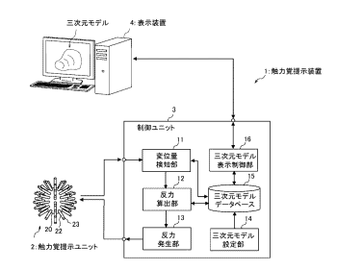
■ JP2016-200919
출원번호 | JP2015-079629 | 출원인 | NIPPON HOSO KYOKAI | 기술분류 | -
출원일 | 2015.04.08 | 패밀리 | - | 법적상태 | 취하
발명의 명칭 | 촉감역각제시장치
대표 도면 | 해결과제 (목적 및 효과)
 | 삼차원 모델에서 표현가능한 가상 물체의 촉감역각을 제시
 | 구성요소
 | 삼차원 모델에서 표현가능한 가상 물체의 촉감역각(力覺)을 제시하는 촉감역각(力覺)제시 장치 촉감역각(力覺)제시 유닛 : 상자구조에 의해 신축가능해서 신축방향에의 복원력이 부세(付勢)된 구조를 갖는 촉감역각(力覺)제시 소자가 기초 받침대부에 복수 배설 제어 유닛 : 해당 복수의 촉감역각(力覺)제시 소자의 각각의 변위량을 감시하고, 삼차원 모델의 형상에 상당하는 변위량에 달하는 촉감역각(力覺)제시 소자에 대하여, 해당 삼차원 모델의 경도에 상당하는 반동력으로서 축장 방향에의 브레이크력을 해당 촉감역각(力覺)제시 소자에 발생 특징부 촉각을 이용해서 물체의 크기와 형상을 제시하고, 역각(力覺)을 이용해서 물체의 경도(1)를 제시

Slide 17
■ KR1725438
출원번호 | KR20150112566 | 출원인 | 연세대학교 산학협력단 | 기술분류 | -
출원일 | 2015.08.10 | 패밀리 | - | 법적상태 | 권리있음
발명의 명칭 | 다양한 필기감을 가지는 햅틱 스타일러스 팬
대표 도면 | 해결과제 (목적 및 효과)
 | 테블릿 컴퓨터 또는 스마트 폰 등에 적용되고, 다양한 필기감 구현이 가능한 햅틱 스타일러스 펜 제공
 | 구성요소
 | 하우징 진동돌출부 - 하우징의 외부로 돌출 액추에이터 - 하우징 내부에 설치되고, 진동돌출부와 연결되어 진동을 제공 제어부 - 진동돌출부의 필기감 구현을 위하여, 액추에이터가 제1 주파수를 가지는 제1 진동과 제1주파수 보다 낮은 제2 주파수를 가지는 제2 진동을 생성하도록 제어 특징부 제1 진동은 사용자가 느낄 수 없는 정도의 고주파로서, 진폭과 주파수 조절을 이용한 마찰계수 변화에 따 른 필기 저항을 구현 제2 진동은 사용자가 느낄 수 있는 정도의 주파수로서, 필기면의 질감을 구현

Slide 18
■ KR1725438
출원번호 | KR20150112566 | 출원인 | 인천대학교 산학협력단 | 기술분류 | -
출원일 | 2015.09.25 | 패밀리 | - | 법적상태 | 권리있음
발명의 명칭 | 다양한 필기감을 가지는 햅틱 스타일러스 팬
대표 도면 | 해결과제 (목적 및 효과)
 | 테블릿 컴퓨터 또는 스마트 폰 등에 적용되고, 다양한 필기감 구현이 가능한 햅틱 스타일러스 펜 제공
 | 독립항
 | 액추에이터실과 진동출력실이 구비된 하우징; 상기 액추에이터실에 설치되고, 필기구가 가지는 필기 저항과 필기면이 가지는 표면 질감을 동시에 구현하기 위하여 다양한 주파수를 가지는 진동을 생성하는 압전액추에이터; 상기 진동출력실에 설치되고, 생성된 진동을 외부로 전달하는 진동출력부; 및 상기 진동출력부의 필기감 구현을 위하여, 상기 액추에이터가 제1 주파수를 가지는 제1 진동과 상기 제1주파수 보다 낮은 제2주파수를 가지는 제2 진동을 생성하도록 제어하는 제어부; 를 상기 하우징 내부에 포함하되, 진동출력부는 상기 압전액추에이터가 팽창하면 전진하고 압전액추에이터가 수축하면 후퇴하는 방식으로 생성된 진동을 수용하는 수용부; 액추에이터가 팽창한 뒤에 수축시, 진동출력부를 액추에이터와 함께 후퇴시키는 리턴스프링을 더 포함하며, 상기 제1 진동은 사용자가 느낄 수 없는 정도의 고주파로서, 진폭과 주파수 조절을 이용한 마찰계수 변화에 따른 필기 저항을 구현하고, 상기 제2 진동은 사용자가 느낄 수 있는 정도의 주파수로서, 필기면의 질감을 구현하는 것을 특징으로 하는 다양한 필기감 구현이 가능한 전자 필기 장치.

Slide 19
■ KR1725438
대표 도면 | 실시예
 | 필기 저항 및 표면질감을 구현하여 필기감을 구현 필기 저항 물체가 진동할 때 진동의 주파수가 높아질수록 마찰계수(12)가 감소하고, 진동의 주파수가 낮아질수록 마찰계수(12)가 증가하는 현상에 기초하여 각종 필기구의 다양한 필기 저항을 구현 2) 표면 질감 제2 진동은 다양한 필기면이 가지는 표면 질감을 구현하기 위한 진동 다양한 필기면이라 함 은 종이, 천 등의 표면(15)을 포함할 수 있으며, 표면 질감은 필기면의 재질 등에 기인하는, 표면에 형성되는 굴곡 또는 요철(14)을 의미 이러한 진동은 필기면의 질감을 모사하기 위한 것이므로 사람이 느낄 수 있을 정 도의 주파수를 가짐

Slide 20
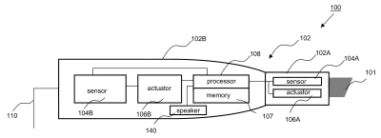
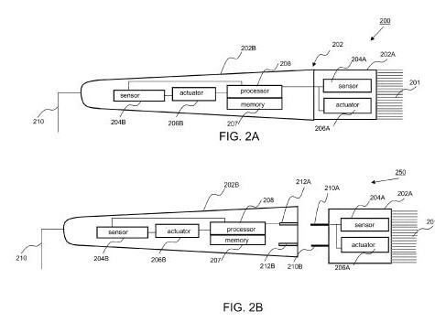
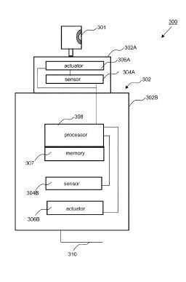
■ US8884870
출원번호 | US12 / 642323 | 출원인 | Immersion Corporation | 기술분류 | -
출원일 | 2008.12.19 | 패밀리 | 7건 | 법적상태 | 권리있음
발명의 명칭 | INTERACTIVE PAINTING GAME AND ASSOCIATED CONTROLLER
대표 도면 | 해결과제 (목적 및 효과)
 | 단일 플레이어 또는 멀티 플레이어 게임의 각 사용자가 햅틱 기능이 향상된 컨트롤러를 사용하여 가상 또는 실제 표면에서 예술작품 또는 그래피티 작품을 만들 수 있는 게임을 제공
 | 구성요소
 | 컴퓨터 : 디스플레이 상에 그래픽 시뮬레이션을 디스플레이 하도록 설계된 소프트웨어 프로그램을 실행 소프트웨어 프로그램 : 사용자가 그래픽 시뮬레이션에서 시각적 아트를 생성 할 수 있게 함 사용자가 파지 가능한 컨트롤러 : 3차원공간에서 자유롭게 움직일 수 있게 구성하고 3차원공간에서의 위치 값을 추적하고, 그 위치값을 나타내는 센서신호를 컴퓨터에 전송하는 센서 및 사용자가 파지 가능한 컨트롤러에 결합되고 프로세서로부터 제어신호를 수신하면 사용자에게 햅틱효과를 출력하도록 구성된 엑추에이터를 포함하고, 시각적인 예술 작품을 생성하도록 구성된 필기 및 회화 도구 특징부 : 콘트롤러 컨트롤러는 사용자가 파지 가능하며, 시각 예술이 생성될 때 필기 및 회화도구 사용과 관련된 효과가 제공됨

Slide 21
■ US8884870
출원번호 | US12 / 642323 | 출원인 | Immersion Corporation | 기술분류 | -
출원일 | 2008.12.19 | 패밀리 | 7건 | 법적상태 | 권리있음
발명의 명칭 | INTERACTIVE PAINTING GAME AND ASSOCIATED CONTROLLER
대표 도면 | 해결과제 (목적 및 효과)
 | 단일 플레이어 또는 멀티 플레이어 게임의 각 사용자가 햅틱 기능이 향상된 컨트롤러를 사용하여 가상 또는 실제 표면에서 예술작품 또는 그래피티 작품을 만들 수 있는 게임을 제공
 | 독립항
 | 1. A system comprising: a computer configured to run a software program designed to display a graphical simulation on a display, the software program configured to allow a user to generate visual art in the graphical simulation; and a user graspable controller configured to be freely moveable in a three dimensional space, the user graspable controller comprising a sensor configured to track positional values of the user graspable controller in the three dimensional space and transmit a sensor signal representative of the positional values to the computer, and an actuator configured to output a haptic effect to the user upon receiving a control signal from a processor coupled to the user graspable controller, the user graspable controller being representative of a writing and painting instrument configured to generate the visual art, and the haptic effect being associated with use of the writing and painting instrument when the visual art is generated.

Slide 22
■ US8884870
대표 도면 | 실시예
 | 1) 마커, 브러시 햅틱 효과는 팝, 클릭, 진동, 텍스쳐 또는 다른 햅틱 효과 일 수 있으며, 이에 의해 액츄에이터는 마커 또는 브러시 제어기가 표면에 닿는 현실감을 사용자에게 제공하는 적절한 햅틱 효과를 출력 본체 액추에이터는 사용하고 있는 마커 또는 브러시의 실제 감촉을 유저에 제공 유저가 마커 또는 브러시 표면을 누르는 힘을 강하게 한 만큼, 액추에이터의 한 방향 또는 양쪽에 의한 진동 출력은 증가 유저가 마커 또는 브러시 표면에 누르는 힘을 약하게 한 만큼, 액추에이터 한 방향 또는 양쪽 에 의한 진동 출력은 감소 → Pressing (4) 2) 스프레이 캔 몸체 액추에이터는 사용되는 캔의 사실적인 느낌을 사용자에게 제공하는 햅틱 효과를 출력 진동 출력 은 "가상 스프레이 페인트"의 양이 노즐 밖으로 나오는 것에 의존 노즐 및 / 또는 바디 액츄에이터에 의해 생성 된 진동은 노즐의 중립위치로 부터 가장 먼거리로 가압될 때 더 크기로 출력 → Pressing (4)(지속적으로 받는 힘; 강약이 존재;)

Slide 23
Inserting and safety
VR Object ^{a)}Tool by hand, ^{b)}Navigator control, ^{c)}Vehicle, ^{d)}Shooting device Control Factor ¹⁾Hardness, ²⁾Contact angle, ³⁾Direction, ⁴⁾Strength, ⁵⁾Elastic stiffness, ⁶⁾broken object, ⁷⁾State of object , ⁸⁾State of posture, ⁹⁾Environment Flow(Vel. Dir.), ¹⁰⁾Environment density, ¹¹⁾Boundary effect ¹²⁾Friction efficiency, ¹³⁾Lubrication, ¹⁴⁾Embossing, ¹⁵⁾shape of surface ¹⁶⁾Relative distance, ¹⁷⁾Approaching velocity, ¹⁸⁾Virtual Deadline, ¹⁹⁾Target direction
Event | VR object | Feedback sensing | Main factor | variable |  |  | Prior art | Example
Assembling | a | 반발감 | 16, 17, 18 | J | C | K |  | 레고 조립
Dissembling | a | 저항감 | 16, 17, 18 | J | C | K |  | 원자봉 빼기, 폭발물 해체
Guide/leading | a, b, c | 해방감/저항감 | 17, 19 | J | C | K | KR1303994(한국전자통신연구원) – 작업각(19), 팁간거리(16), 진행각(19), 진행속도(17)을 기판으로 용접 훈련 KR20080084765(경상대학교 산학협력단) – 가상조립 – 경로객체(19) 내에서만 운동이 발생하도록 조립동작에 척력을 부여 WO2003US038509 – 경로(19)를 통한 스윙유도(분석참조) | 자세교정, 차량유도
Free passing | b, c | 해방감 | 16, 17, 18 | J | C | K |  | 미로찾기

Slide 24
Field and synthesis
VR Object ^{a)}Tool by hand, ^{b)}Navigator control, ^{c)}Vehicle, ^{d)}Shooting device Control Factor ¹⁾Hardness, ²⁾Contact angle, ³⁾Direction, ⁴⁾Strength, ⁵⁾Elastic stiffness, ⁶⁾broken object, ⁷⁾State of object , ⁸⁾State of posture, ⁹⁾Environment Flow(Vel. Dir.), ¹⁰⁾Environment density, ¹¹⁾Boundary effect ¹²⁾Friction efficiency, ¹³⁾Lubrication, ¹⁴⁾Embossing, ¹⁵⁾shape of surface ¹⁶⁾Relative distance, ¹⁷⁾Approaching velocity, ¹⁸⁾Virtual Deadline, ¹⁹⁾Target direction ²⁰⁾Frequency of impact
Event | VR object | Feedback sensing | Main factor | variable |  |  | Prior art | Example
Pulling | b, c | 쏠림 | 9, 16, 17 | J | C | K | JP2017-199372(Miraisens) - 부력 감각의 감소 또는 억제는 중력 방향과 반대 방향(9)으로부터 유도 WO2003US038509 – 공의 무게감(9) | 블랙홀, 자석
Influencing | b, c | 쏠림/밀림/끌림 | 16, 20 | J | C | K | JP5986171(Immersion) 햅틱 효과의 위치, 거리(16), 속도(17), 방향, 또는 흐름(9)에 따라 햅틱 효과의 매그니튜드 (magnitude), 주파수 및 / 또는 지속 시간(20)을 감소 | 사운드, 태양
Mood | a, b, c | 긴장감/편함/음산함 | 20 | J | C | K |  | 따뜻한 햇살, 귀신출현

Slide 25
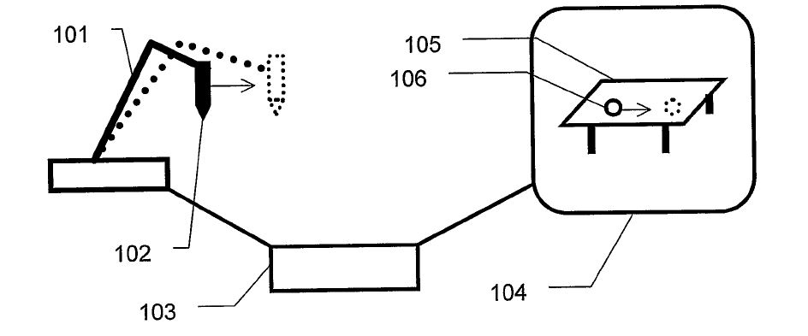
■ WO04053636
출원번호 | WO2003US038509 | 출원인 | NOVINT TECHNOLOGIES INC. | 기술분류 | -
출원일 | 2002.12.05 | 패밀리 | 3건 | 법적상태 | 공개
발명의 명칭 | HUMAN-COMPUTER INTERFACES INCORPORATING HAPTICS AND PATH-BASED INTERACTION
대표 도면 | 해결과제 (목적 및 효과)
 | 인간 - 컴퓨터 인터페이스의 사용자와 효율적인 상호 작용을 제공
 | 구성요소
 | 휴먼 – 컴퓨터 인터페이스에서, 햅틱 입력 장치의 사용자가 컴퓨터 애플리케이션 내의 객체의 동작에 영향을 주는 것을 허용하는 방법 햅틱 입력 디바이스의 사용자가 햅틱 디바이스의 동작 경로를 나타내는 객체 기본 경로를 설정하는 단계 객체 기본 경로와 일치하는 장치 기본 경로 설정 입력 장치의 움직임 감지 장치 기본 경로를 따른 입력 장치 동작의 구성 요소에 응답하여 개체 기본 경로를 따라 컴퓨터 애플리케이션에서 개체를 이동 장치 기본 경로를 따르지 않는 입력 장치 동작의 구성 요소에 응답하여 입력 장치에 힘을 가함

Slide 26
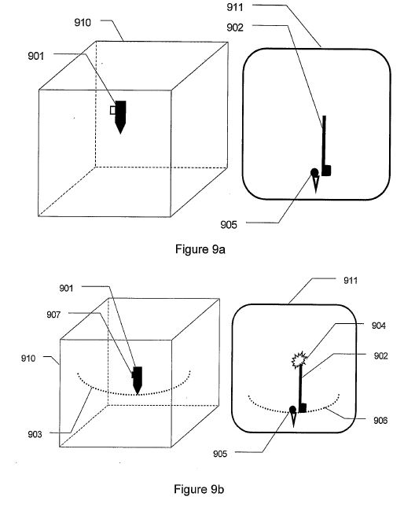
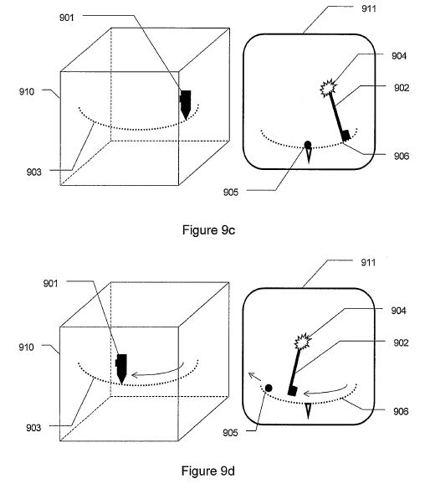
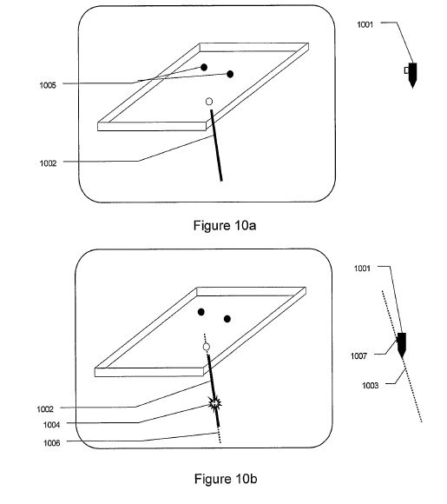
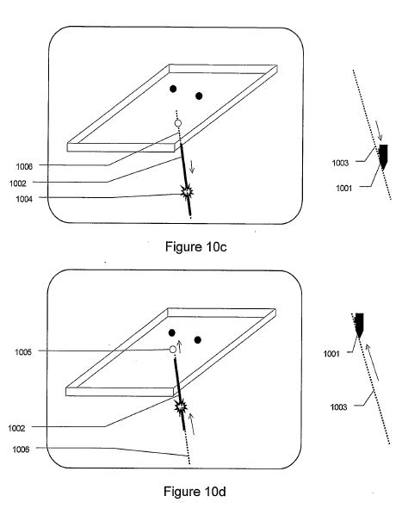
■ WO04053636
대표 도면 | 실시예
 | 인터페이스는 장치 기본경로를 따르지 않는 입력장치의 움직임에 저항하는 힘을 입력 장치에 가함 사용자는 장치 경로를 따르도록 제한 할 수 있으므로 사용자가 인터페이스에서 적용한 힘의 유도에 따라 경로(19)를 따라 효과적으로 개체를 제어 다른 골퍼의 스윙의 시각적 효과를 모방하여 실제 경로에 매우 근접한 모션을 표시 사용자는 사용자 손의 특성과 일치하는 무게(16), 관성 및 동작 범위와 함께 볼에 대한 사실적인 느낌을 경험 농구공 던지기가 개시 검이 대상을 치면 사용자는 검의 위치 변화에 저항하는 힘으로 느낌 무게사용을 통해 게임에서 대상을 제어 - 대상은 야구, 농구, 축구, 창, 다트, 장난감 자동차, 체스 조각, 군대 표현 등 다른 개체 (야구 방망이, 칼 , 골프 클럽 등). - 무게는 질량, 원점, 위치, 이전 위치, 위치의 히스토리, 속도, 가속도, 그것에 적용된 힘, 커서와 커서 사이의 복원력, 운동 범위, 운동 제한, 시간 변수 , 주변 환경의 동적 특성 (점도, 중력 등)

